Slide 1
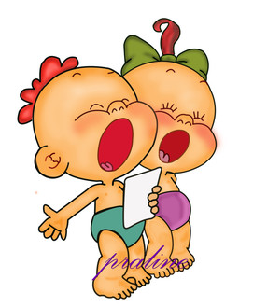
СТИХОТВОРЕНИЯ
С ДОГОВАРИВАНИЕМ
Презентацию составила:
Воспитатель Николаева В.В.
ГБДОУ №19 Красногвардейского района,
г. Санкт-Петербурга

Slide 2
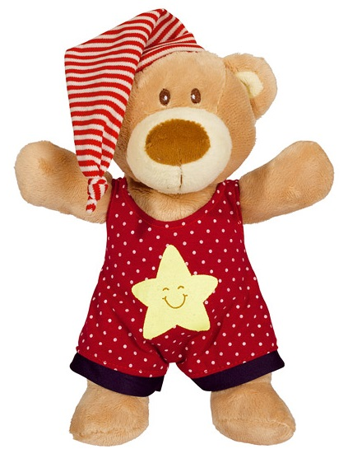
Мишка
Для игрушечного мишки
Сшили теплые... штанишки

Slide 3
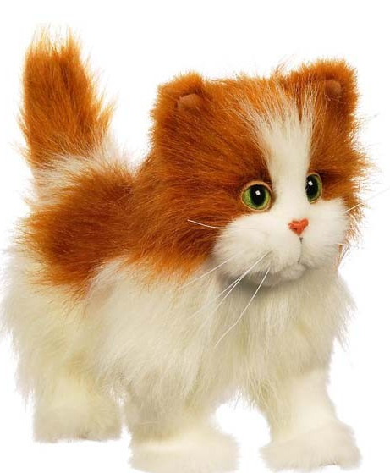
Котик
У меня игрушка — котик:
Ушки есть, глаза и ... ротик

Slide 4
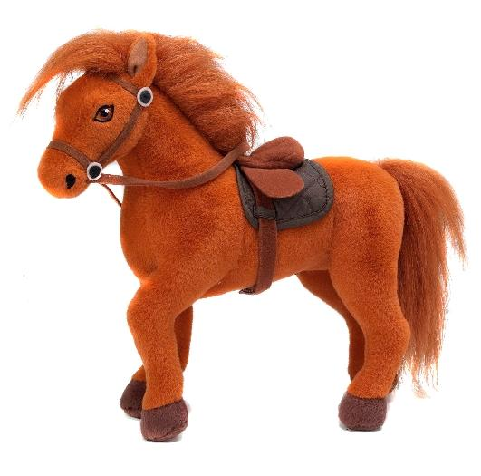
Лошадка
На лошадке я скакал,
Чуть с лошадки... не упал

Slide 5
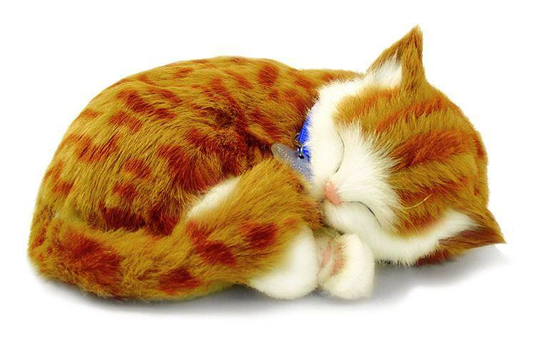
Кошка
Захотела кошка спать –
Вот и лезет на… кровать.

Slide 6
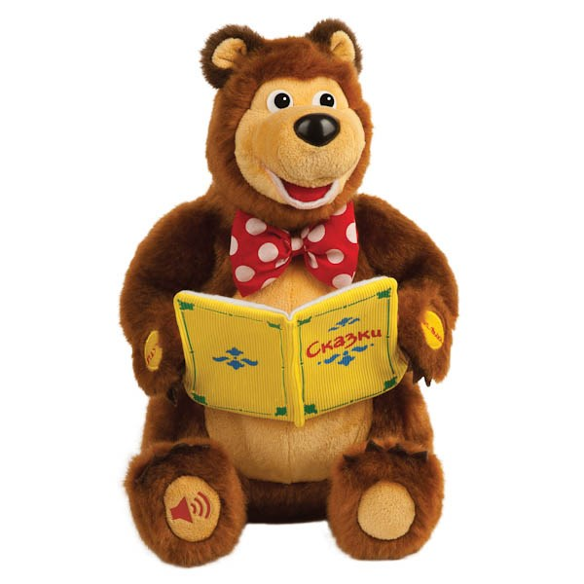
Мишка
Мой маленький мишка
Читает мне… книжку.

Slide 7
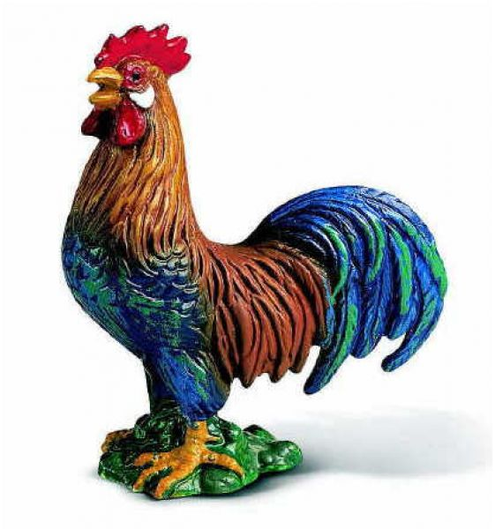
Петушок
Петушок, петушок,
Золотой… гребешок,
Выгляни в окошко –
Дам тебе… горошка.

Slide 8
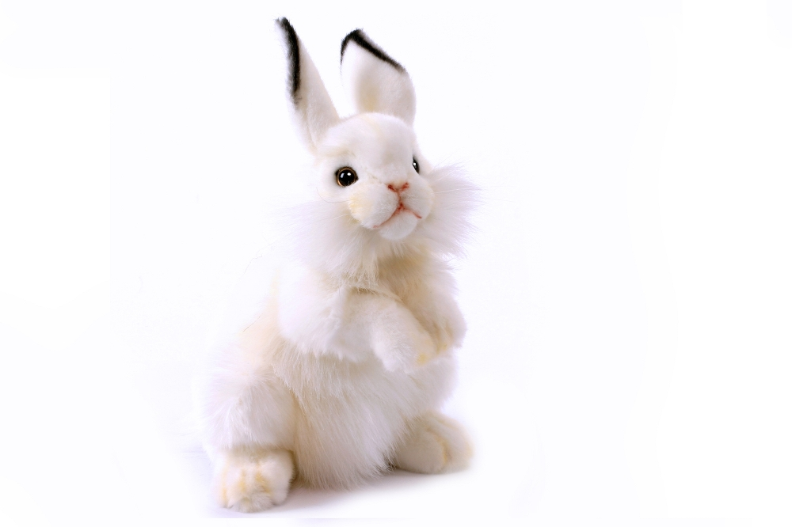
Зайка
Зайка под кустом сидит
И ушами… шевелит

